Slide 1
2차 데이터 분석
오픈소스프로젝트 : 5조
2016038001 최다인
2016038015 정강은
2016038023 김용석
2016038030 전현욱

Slide 2
INDEX
1
개요
2
목적
3
데이터 수집 내용

Slide 3
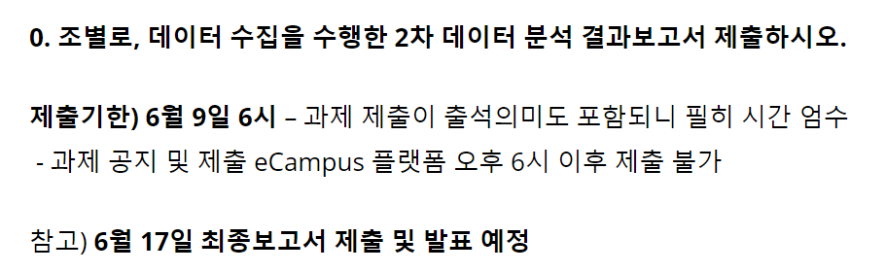
01
개요

Slide 4
02
목적
안심귀가 서비스 ‘Where?’는 스마트폰에 내장되어 있는 GPS 센서를 이용하여 작동하 게 된다. 하지만 GPS 센서는 위성과 수신기의 시계 오차, 위성 궤도 오차, 전리층 오차 등 여러 가지 사유로 인해 오차가 발생하게 된다.
이러한 문제점을 보완하고 더 안전한 서비스를 제공하기 위해 사용자의 스마트폰 WI-FI 와 GPS를 동시에 작동시켜 주변의 WI-FI 정보를 이용하여 GPS 센서의 오차를 줄일 수 있도록 한다.
수집한 맥 어드레스 정보들을 와이파이 액세스 포인트 위치 데이터베이스 제공자(구글)에게 보내서 해당 액세스 포인트들의 위치를 받아온다.

Slide 5
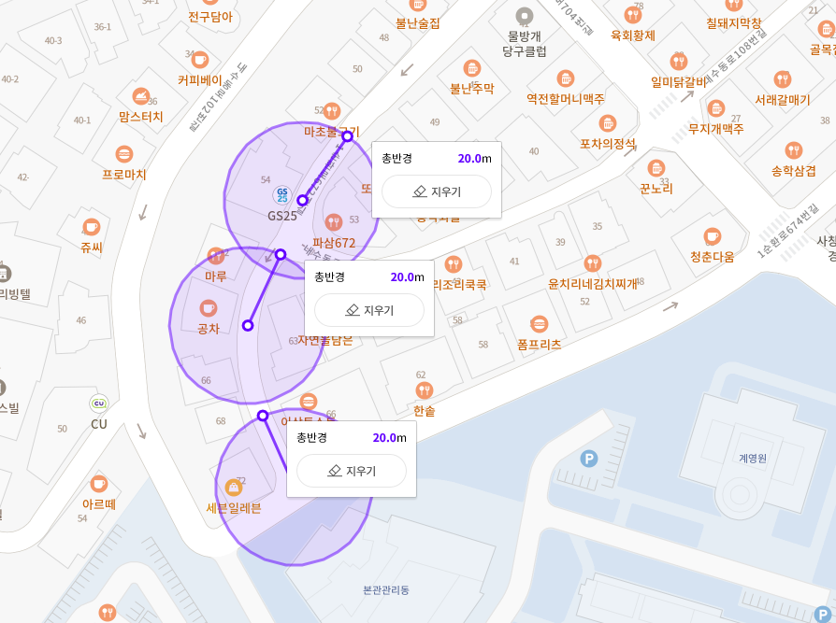
03
데이터 수집 내용
충북대 중문에 위치한 한 거리의 가게 3곳을 특정한다.
중문탕수육, 공차 충북대점, GS25 충북대점 주변의 SSID, MAC, dBm, 거리 데이터를 수집한다.

Slide 6
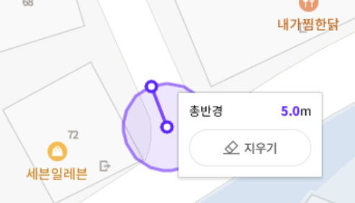
03
데이터 수집 내용
SSID | MAC | dBm | 거리
COFFEE465-2G | 08:5d:dd:23:48:a5 | -58 | 8m
ZAM당구클럽 | b4:a9:4f:40:3f:ee | -62 | 12m
HCN_SMART_4C5C | 54:88:0e:15:f6:b1 | -68 | 24m
KT_GiGA_2G_코소쿠 | 88:3c:1c:d4:41:85 | -74 | 49m
hotdog2 | 10:62:3b:32:4d:58 | -62 | 12m
olleh_WiFi_3B43 | 00:07:89:51:3b:46 | -75 | 55m
iptime | 88:36:6c:27:b1:78 | -69 | 28m
olleh_WiFi_0D77 | 08:5d:dd:1f:0d:7f | -76 | 62m
landmarkhs | 88:36:6c:26:df:d0 | -79 | 87m
billizone01 | 70:5d:cc:66:26:a4 | -76 | 62m
T wifi zone | 00:30:0d:72:f9:60 | -83 | 136m
T wifi zone | 10:e3:c7:05:82:0a | -81 | 108m
T wifi zone_secure | 12:e3:c7:05:bb:06 | -82 | 122m
/// 이 하 생 략 ///
1구역 : 중문탕수육

Slide 7
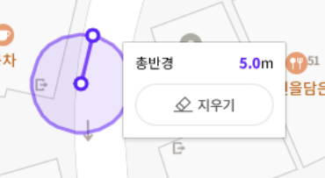
03
데이터 수집 내용
SSID | MAC | dBm | 거리
hotdog2 | 10:62:eb:32:40:58 | -49 | 3m
iptime_mr | 88:36:6c:55:b0:0e | -55 | 6m
Office.Net | d8:38:fc:c6:10:08 | -57 | 7m
Str_WLAN | d8:38:fc:46:10:08 | -57 | 7m
STR_WLAN_LOCAL | d8:38:fc:06:10:08 | -58 | 8m
OFC_WLAN | d8:38:fc:86:10:08 | -58 | 8m
KT_GiGA_2G_Wave2_2360 | b4:a9:4f:55:23:64 | -59 | 9m
iptime | 88:36:6c:83:e8:d2 | -61 | 11m
KT_GiGA_2G_vichae study_1 | b4:a9:4f:40:41:d8 | -61 | 11m
KT_GiGA_2G_FB3F | 88:3c:1c:49:fb:43 | -62 | 12m
netis 2G | e4:be:ed:50:a1:3d | -63 | 14m
ollehWiFi | 00:25:a6:a2:55:4e | -64 | 15m
themanstudio 2.4G | 70:5d:cc:39:63:d6 | -65 | 17m
/// 이 하 생 략 ///
2구역 : 공차

Slide 8
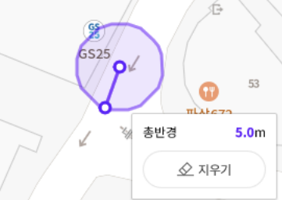
03
데이터 수집 내용
SSID | MAC | dBm | 거리
STR_WLAN_LOCAL | d8:38:fc:06:10:08 | -47 | 2m
OFC_WLAN | d8:38:fc:86:10:08 | -47 | 2m
Office.Net | d8:38:fc:c6:10:08 | -48 | 2m
STR_WLAN | d8:38:fc:46:10:08 | -47 | 2m
ZIO-5dde | 3c:a3:15:05:5d:de | -59 | 9m
SK_WiFiGIGA6E82 | 00:23:aa:65:6e:81 | -60 | 10m
iptime_MR | 88:36:6c:55:b0:0e | -65 | 18m
KT_GiGA_2G_FB3F | 88:3c:1c:49:fb:43 | -72 | 39m
Jaws | b4:a9:4f:3b:55:0f | -65 | 18m
KT_GiGA_2G_Wave2_FCF4 | b4:a9:4f:4b:fc:f8 | -66 | 20m
ollehWiFi | 00:25:a6:a2:55:4e | -70 | 31m
/// 이 하 생 략 ///
3구역 : GS25

Slide 9
THANK YOU!

